Slide 1
바푸리 푸드
AI 기술을 활용한 식단 추천 시스템 구축
2조 Why not? 박소정, 김대영, 양민지

Slide 2
CONTEXT
01
04
02
구현
03
개발배경
시각화
개발과정

Slide 3



01
개발배경
ABOUT US
주문 관리 자동화
수작업으로 전산 관리 시 시간이 오래 걸림
잘못된 데이터 입력, 누락 등으로 오류 발생 확률 높음
AI 식단 추천
영양사가 식단 작성에 상당한 시간과 비용이 소요됨
재고 관리
재고 처리의 어려움 발생

Slide 4
01
개발목표
개발 목표
1. 영양소에 맞춰 식단을 추천할 수 있다!
2. 남은 재고를 효율적으로 처리할 수 있다!

Slide 5
02
개발방법
일 | 월 | 화 | 수 | 목 | 금 | 토
7/24 | 7/25 | 7/26 | 7/27 | 7/28 | 7/29 | 7/30
7/31 | 8/1 | 8/2 | 8/3 | 8/4 | 8/5 | 8/6
8/7 | 8/8 | 8/9 | 8/10 | 8/11 | 8/12 | 8/13
8/14 발표
데이터 전처리
웹 구현
머신러닝
식단 추천 알고리즘

Slide 6
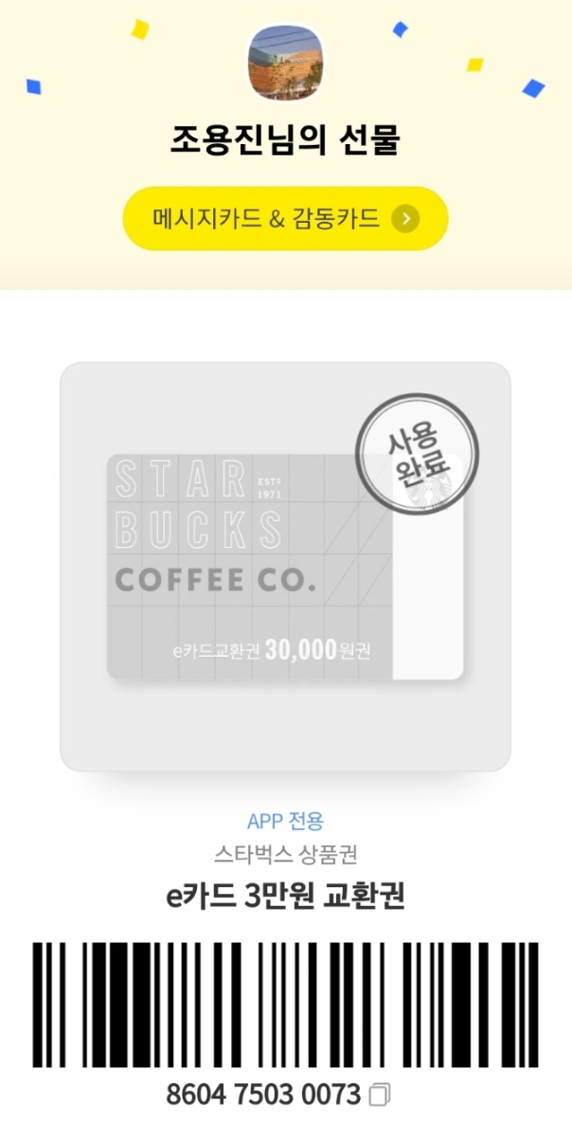
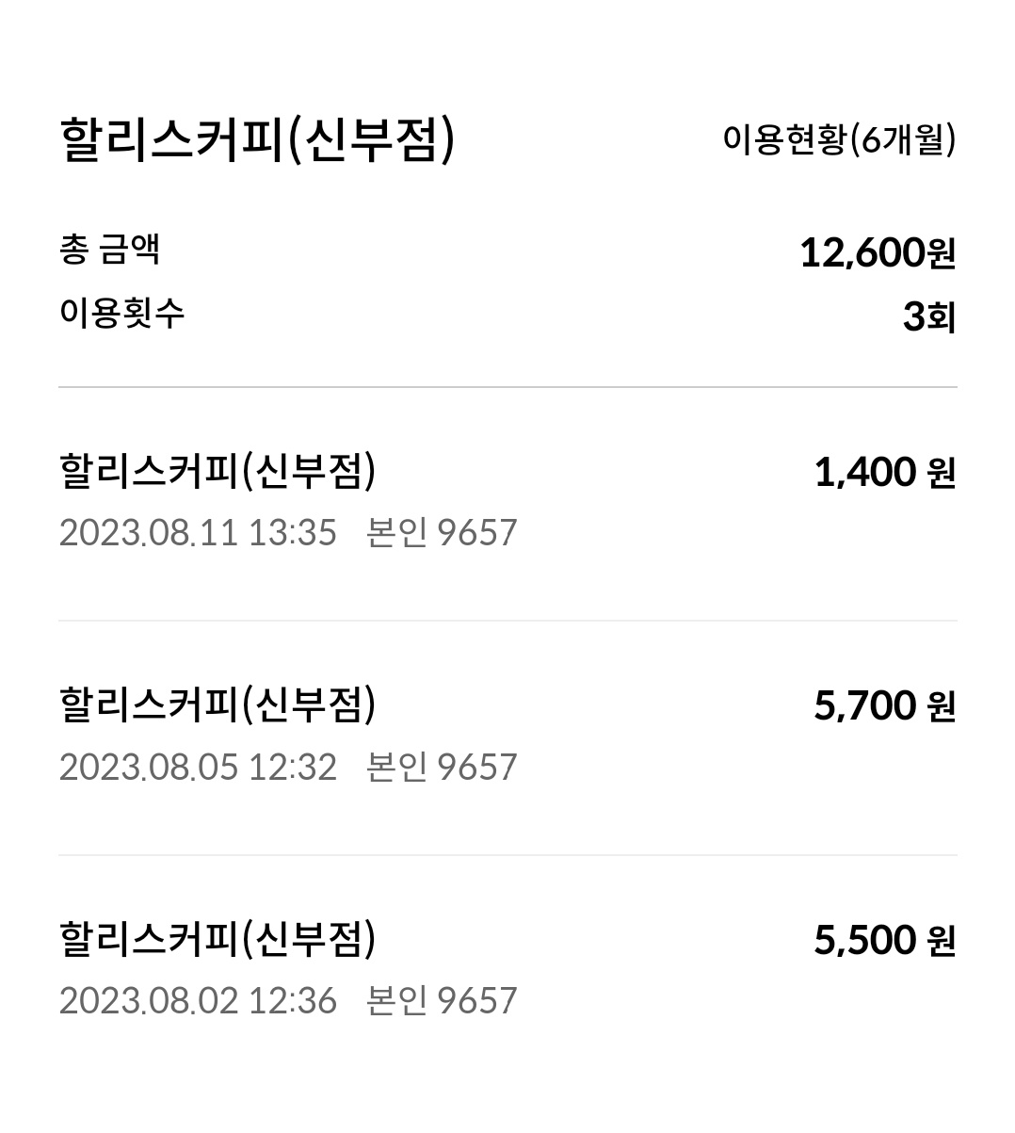
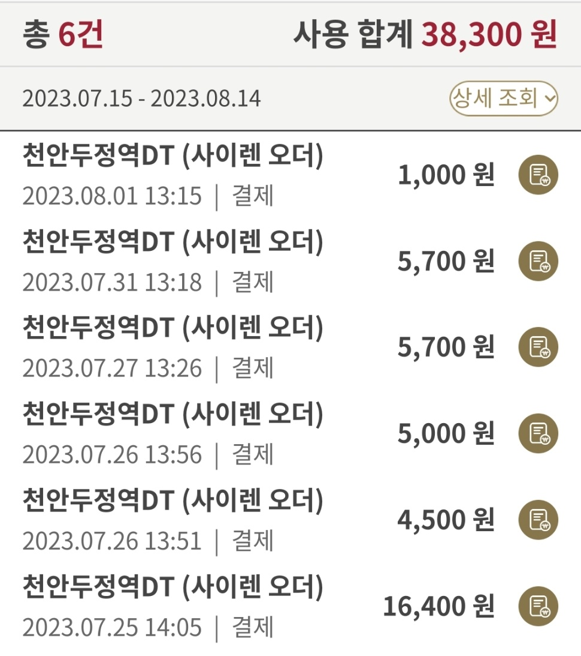
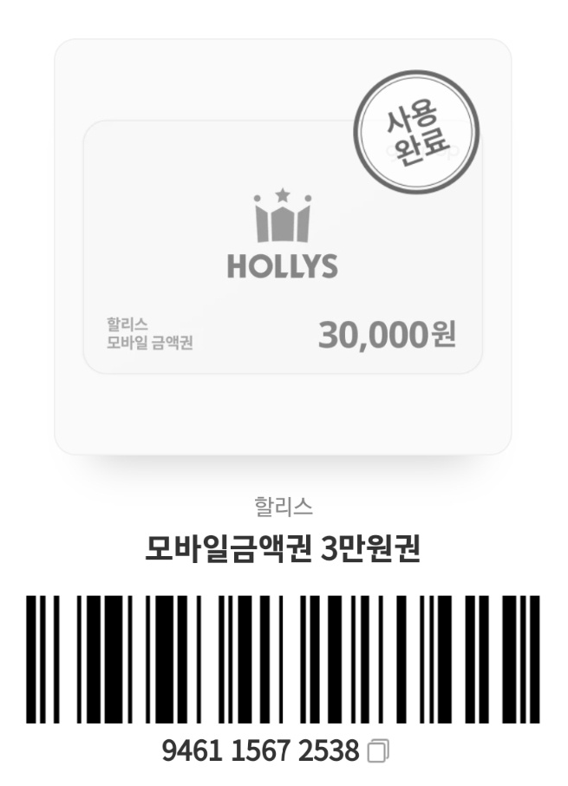
02
개발방법

Slide 7
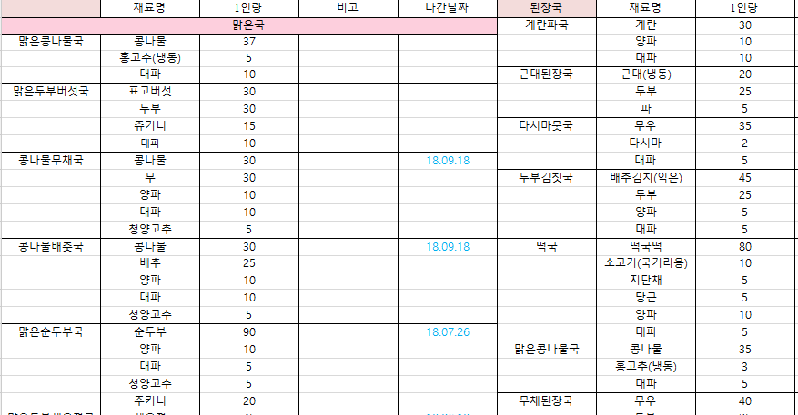
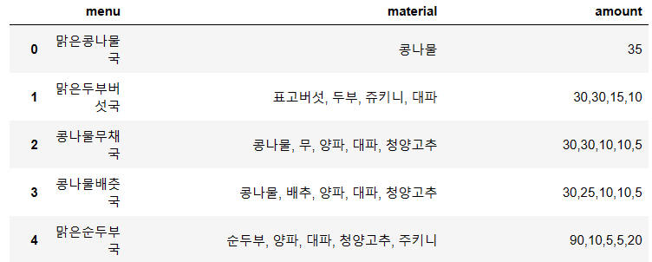
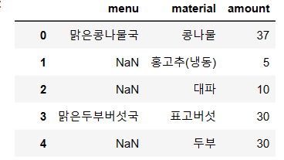
02
개발방법
데이터 전처리

Slide 8
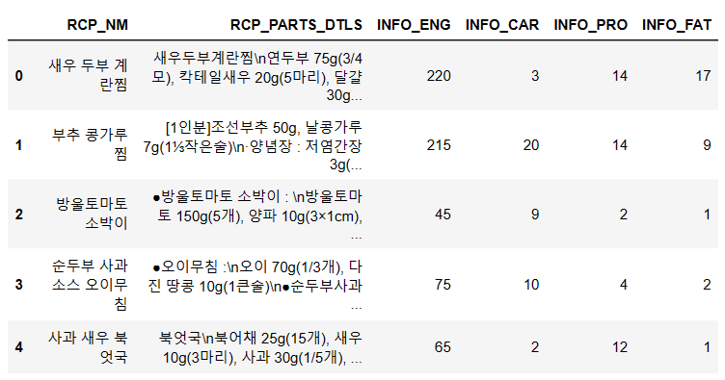
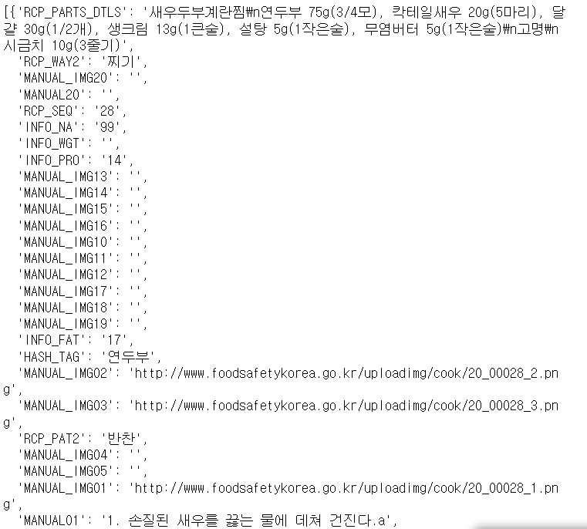
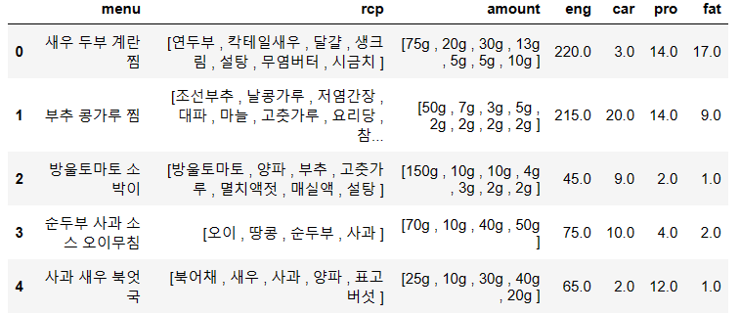
02
개발방법
데이터 전처리

Slide 9
02
개발방법
뒷부분에서 자세히 설명
식단 추천 알고리즘
전처리 데이터
MYSQL
영양 테이블
조식
■구매.csv
[코드, 메뉴명, 재료명, 재료량, 카테고리]
■영양.csv
[코드, 메뉴명, 열량, 탄수화물, 단백질, 지방)]
□□.csv 데이터
가져와 연결
영양 성분 벡터화
중식
각각 구매, 영양
테이블 생성
PCA 차원 축소
석식
Python과
MySQL 연결
유사도 측정

Slide 10

02
개발방법
웹 구현
구매 페이지
▷메뉴 입력
▷인원 입력
▷메뉴 재료명과 재료량 파악
▷인원에 따른 재료량 구매 예측
식단 추천 페이지
▷머신러닝 활용한
조식, 중식, 석식 메뉴 추천
재고 처리 페이지
▷재고로 남은 식재료 입력
▷입력된 식재료로 만들 수 있는
메뉴명 추천

Slide 11
03
구현

Slide 12
04
시각화
tfidf_vectorizer = TfidfVectorizer()
tfidf_matrix = tfidf_vectorizer.fit_transform(foods[['eng', 'car', 'pro', 'fat']].astype(str).apply(' '.join, axis=1))
num_clusters = 6
kmeans = KMeans(n_clusters=num_clusters, n_init=10)
cluster_indices = kmeans.fit_predict(tfidf_matrix)
cluster_centers = kmeans.cluster_centers_
cosine_similarities = cosine_similarity(tfidf_matrix, cluster_centers)

Slide 13
04
시각화
max_similarity_value=sim_df['Value'].max()
sim_df['Value']=sim_df['Value']/max_similarity_value
similarity_values=[sim_df.loc[column,'Value']forcolumnin['eng','car','pro','fat']]
similarity_values_normalized=similarity_values/sum(similarity_values)
normalized_sim_values=pd.DataFrame([similarity_values_normalized],columns=['eng','car','pro','fat'])
normalized_foods=pd.concat([foods,normalized_sim_values],axis=1)
tfidf_vectorizer=TfidfVectorizer()
tfidf_matrix=tfidf_vectorizer.fit_transform(normalized_foods[['eng','car','pro','fat']].astype(str).apply(''.join,axis=1))
pca=PCA(n_components=2)
reduced_tfidf_matrix=pca.fit_transform(tfidf_matrix.toarray())
num_clusters=8
best_kmeans=None
best_silhouette_score=-1
for_inrange(10):
kmeans=KMeans(n_clusters=num_clusters,n_init=10,random_state=0)
cluster_indices=kmeans.fit_predict(reduced_tfidf_matrix)
silhouette_avg=silhouette_score(tfidf_matrix,cluster_indices)
if silhouette_avg>best_silhouette_score:
best_silhouette_score=silhouette_avg
best_kmeans=kmeans
final_cluster_indices=best_kmeans.labels_
cluster_centers=best_kmeans.cluster_centers_
cosine_similarities=cosine_similarity(reduced_tfidf_matrix,cluster_centers)

Slide 14
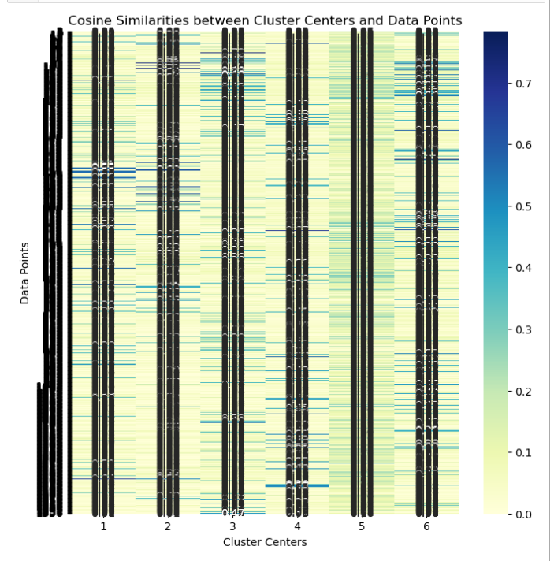
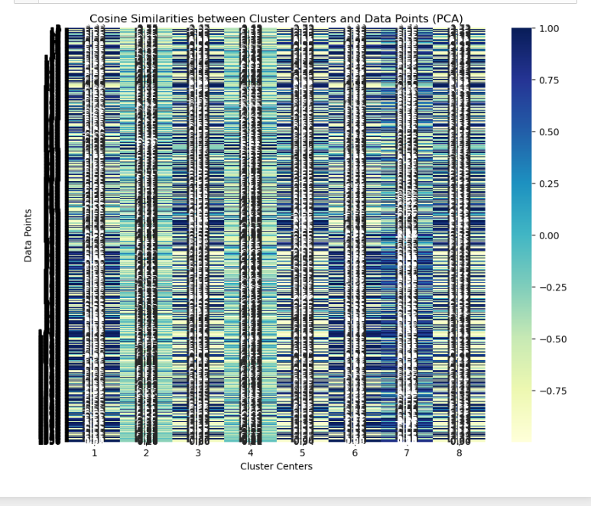
04
시각화

Slide 15
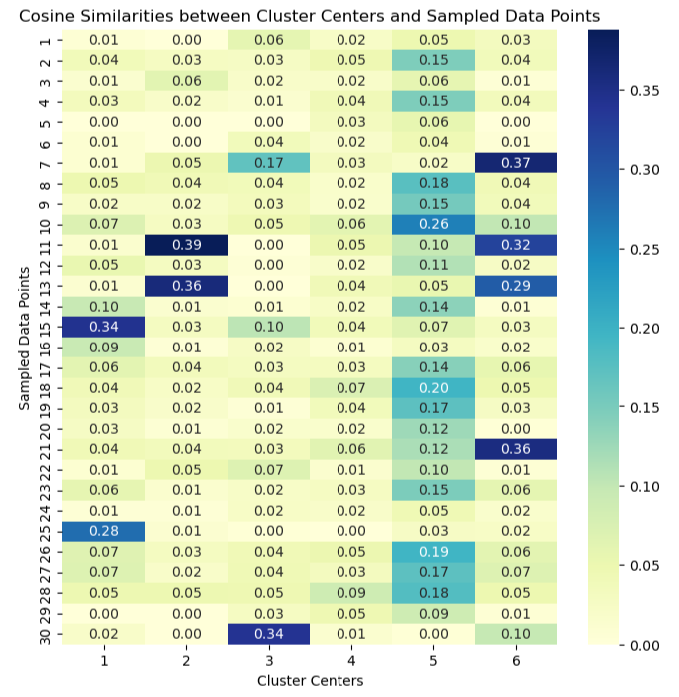
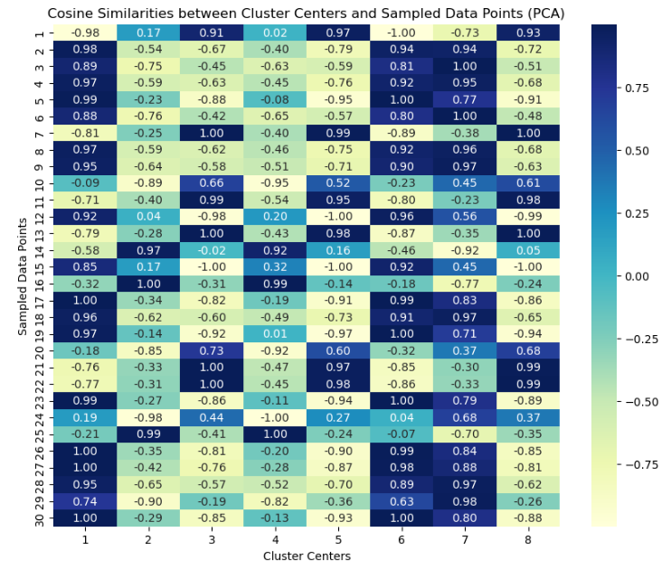
04
시각화

Slide 16


Q & A

Slide 17
감사합니다.

